Slide 1

«Что такое СОЛЬ
и зачем она нужна»
Работа ученика 1В
МБОУ гимназии №5
Боева Назара

Slide 2
Так что же такое соль?
Соль – это белое кристаллическое минеральное вещество, растворимое в воде ; один из немногих минералов, которые люди употребляют в пищу.

Slide 3
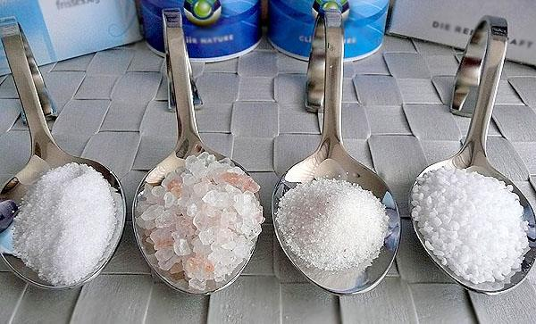
Какие виды соли бывают?
На самом деле соль природного происхождения имеет сероватый оттенок.
Есть соль неочищенная (каменная) и очищенная (поваренная), а также крупная и мелкая.
Морская соль - добывается путем выпаривания морской воды.

Slide 4
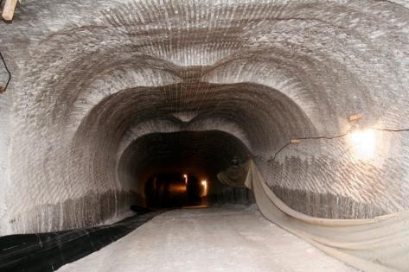
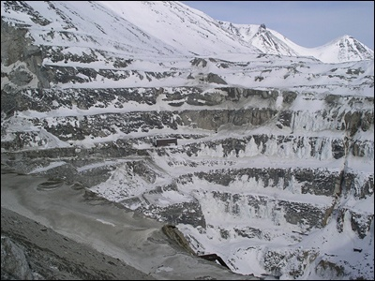
Каменную соль добывают в глубоких рудниках. Как она туда попала?
Все очень просто - месторождение каменной соли находят высоко в горах. В древности на месте этих гор был океан.

Slide 5
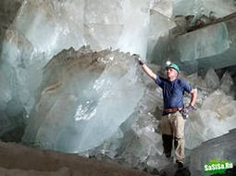
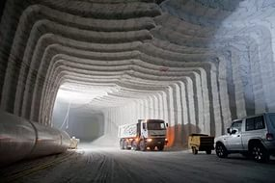

Slide 6
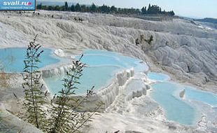

Slide 7
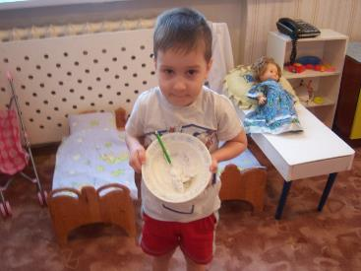
В условиях сухого и жаркого климата морская вода испарялась, а соль превращалась в кристаллики и получались мощные пласты.
«Выращивание кристаллов
Чтобы вырастить кристаллы соли, можно налить в чашку тёплой воды, насыпать соли. В чашку опустить ниточку. Через несколько дней заметил, что вода из чашки стала испаряться, а ниточка и дно чашечки покрылись кубиками соли. Это кристаллы.

Slide 8
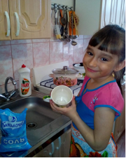
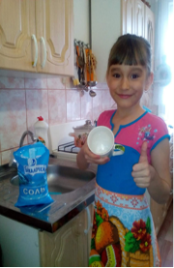
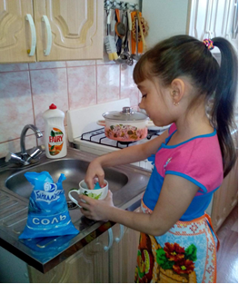
Для чего нужна соль дома?

Slide 9

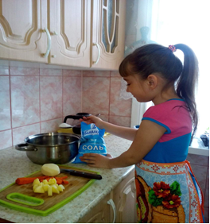
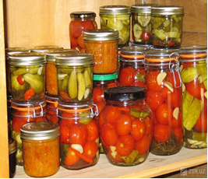
Вывод: Соль отличное чистящее средство!
Соль придаёт вкус продуктам, но солить нужно в меру.
А ещё соль нужна для консервирования овощей на зиму.

Slide 10
Вывод:
Выяснил, что самые простые и знакомые вещи могут быть необычными, а изучение соли можно проводить целый год.

